Slide 1


Slide 2
Uvod
Obiteljska pilana druge generacije (osnovana 1997. godine), usmjerena na preciznost, dosljednost i vrhunsku kvalitetu. Specijalizirana za proizvodnju visokokvalitetne građe od jasena i hrasta, kao i klasičnog masivnog i višeslojnog parketa.
Osnovna specijalizacija: Quercus robur (lužnjak) — poznat kao slavonski hrast, cijenjen zbog svoje čvrstoće, strukture i bezvremenskog izgleda.
Potpuno sljedivo i usklađeno nabavljanje (EUDR, EUTR, UKTR, Lacey Act) diljem jugoistočne Europe.
Primarno podrijetlo: šuma Morović (Srbija) — vrhunski, održivo upravljan hrast s dugom šumarskom tradicijom.
Kombinacija tradicionalnog znanja i suvremene proizvodnje, uz podršku međunarodnog proizvodnog partnerstva (Kambodža).

Slide 3
Povijest
1997–2009 | STRELA era Faza osnivanja — najveća pilana hrasta i jasena u Srbiji, usmjerena na preciznost i veliki izvoz. Dugoročni ugovor s Vojvodinašumama osigurao je kontinuiranu opskrbu vrhunskim slavonskim hrastom (Quercus robur). Snažna međunarodna prisutnost (EU, Bliski istok) te referentni projekti (npr. kraljevska palača u Azerbajdžanu).
2009–2020 | QUERCUS PARKET era Strateški zaokret s volumena na specijalizaciju i partnerstva. Pozicioniranje kao pouzdan dobavljač poluproizvoda od hrasta za vodeće proizvođače podova (npr. Tarkett, Bauwerk, Weitzer).
2020–danas | CAMPICO era Globalna ekspanzija kroz zajedničko ulaganje u Kambodži — proizvodnja troslojnog hrastovog poda za američko tržište. Integracija europske ekspertize u sirovini s međunarodnim proizvodnim i distribucijskim mrežama.
Kontinuirani razvoj: od velike pilane do specijaliziranog, globalno povezanog proizvođača hrasta — i dalje obiteljska tvrtka, sada vođena drugom generacijom.

Slide 4
“Turnkey” pogon za preradu tvrdog drveta
Industrijska platforma za preradu tvrdog drva u Srbiji — potpuno operativna (od 1997), s trenutnim generiranjem prihoda.
Prednost lokacije Izravan pristup slavonskom hrastu (Quercus robur) (Morović i Spačvanski bazen) te brza povezanost s EU i globalnim tržištima.
Financijski rezultati ~16,5 mil. € prihoda, ~2 mil. € dobiti, oko 100 zaposlenih, skalabilni industrijski kapacitet.
Infrastruktura Razvijen proizvodni kompleks (8.000 m² objekata na parceli od 36.000 m²) s visokokapacitetnom europskom opremom.
Sigurna opskrba Dugoročni ugovor s Vojvodinašumama + FSC certificirana sirovina (usklađeno s EUDR, EUTR, Lacey Act).
Potencijal rasta Spremno za širenje na furnir, habajući sloj i inženjersko drvo — bez potrebe za greenfield investicijom.
Strateška pozicija Vertikalno integrirana platforma (nabava–proizvodnja–izvoz) s gotovo 30 godina operativnog iskustva.

Slide 5
Nabavka, usklađenost i sledljivost
Potpuno usklađena nabava trupaca — hrast (Quercus robur) i jasen (Fraxinus excelsior) isključivo iz legalno posječenih šuma.
Regionalna baza opskrbe: Srbija, Hrvatska, BiH, Rumunjska; ključni izvor — šuma Morović.
Dugoročna sigurnost opskrbe kroz partnerstvo s državnim poduzećem (Vojvodinašume) i verificiranu mrežu dobavljača.
Stroga provjera dobavljača: dokumentacija, prava sječe i kontinuirano praćenje usklađenosti (FSC i ekvivalentni standardi).
Sustav potpune sljedivosti — od šume do gotovog proizvoda.
Usklađenost s EUTR, EUDR, UKTR i Lacey Act — minimalan rizik od nelegalnog drva.
Smanjenje rizika kroz diverzifikaciju dobavljača, fokus na državne šume i redovite kontrole.
Posvećenost održivosti: odgovorna nabava, obnova šuma i učinkovito korištenje materijala.

Slide 6
Tržišna prilika – evropski hrast i tvrdo drvo
Snažna globalna potražnja za kvalitetnim hrastom i jasenom u industriji namještaja, interijera i proizvodnje.
Ograničena dostupnost slavonskog hrasta (Quercus robur) čini ga premium resursom.
Jugoistočna Europa kao ključna regija za najkvalitetnije tvrdo drvo.
Rastući regulatorni zahtjevi (EUDR, ESG) favoriziraju potpuno usklađene dobavljače.
Stabilna industrijska potražnja osigurava dugoročnu održivost tržišta.
Fragmentirana ponuda stvara priliku za pouzdane i skalabilne proizvođače.

Slide 7
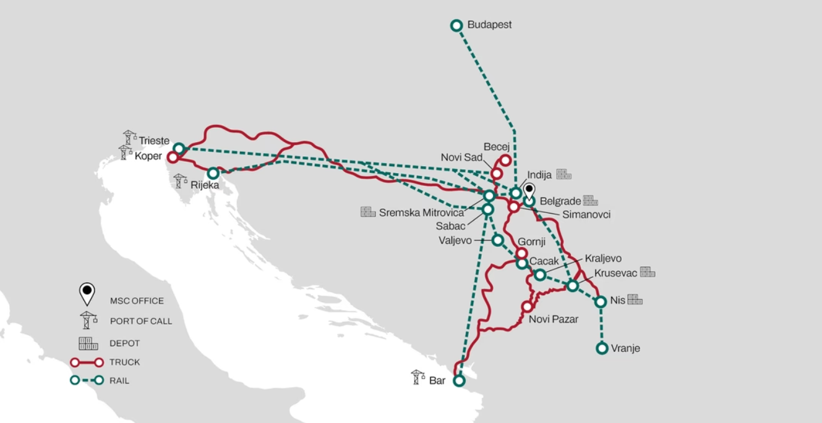
Strateški logistički centar
Lokacija u Srijemu, u blizini Beograda — ključni logistički čvor.
35 minuta do Zračne luke Nikola Tesla
10 minuta do autocesta (E-70, E-75)
Blizina željezničkog i carinskog terminala (Inđija)
Neposredna blizina izvora sirovine (Morović i Spačva)

Slide 8






Klijenti i reference
(Član FORDAQ – Bronze nivo)

Slide 9
Kontakt i podaci o kompaniji
QUERCUS PARKET – Obrt / Samostalna djelatnost
Adresa: Nikole Tesle 137, 22321 Ljukovo, Srbija
Kontakt: Email: quercus.parket@gmail.com Telefon: +381 22 58 77 50
Radno vrijeme: Ponedjeljak – petak | 07:00 – 15:00
Podaci o tvrtki: OIB (PIB): 106197782 Matični broj: 61620117
Banka: OTP banka Srbija (Novi Sad) IBAN: RS35 3259 6015 0046 8686 36 SWIFT: OTPVRS22
Lokacija: Pilana „Strela“ – Quercus Parket
FSC licenca: C214521

Slide 10
Kraj.Hvala na pažnji.
© QUERCUS PARKET. Sva prava pridržana.Sve informacije u ovoj prezentaciji su povjerljive i namijenjene isključivo primatelju.Zabranjeno je umnožavanje, distribucija ili otkrivanje bez prethodne pisane suglasnosti tvrtke QUERCUS PARKET.

Slide 11
